Slide 1


Materi dan Pedoman
Teknis Pemadanan
dan Pemutakhiran Data
Jakarta, Mei 2024

Slide 2
Daftar Isi
01 Gambaran Umum
02 Pemutakhiran Data NIK Dosen
03 Pemutakhiran Data Status Kepegawaian & Ikatan Kerja Dosen
04 Pemutakhiran Data Jabatan Akademik Dosen
05 Pemutakhiran Data Rumpun Ilmu
06 Pedoman Teknis Platform Teknologi: Pemadanan Status Dosen & Verifikasi NIK
07 Pedoman Teknis Platform Teknologi: Pengajuan Rumpun Ilmu
08 Pusat Informasi & Pusat Bantuan
Notes:
Target audience perlu ditentukan. Siapa aktor yang terlibat dalam NUPTK

Slide 3

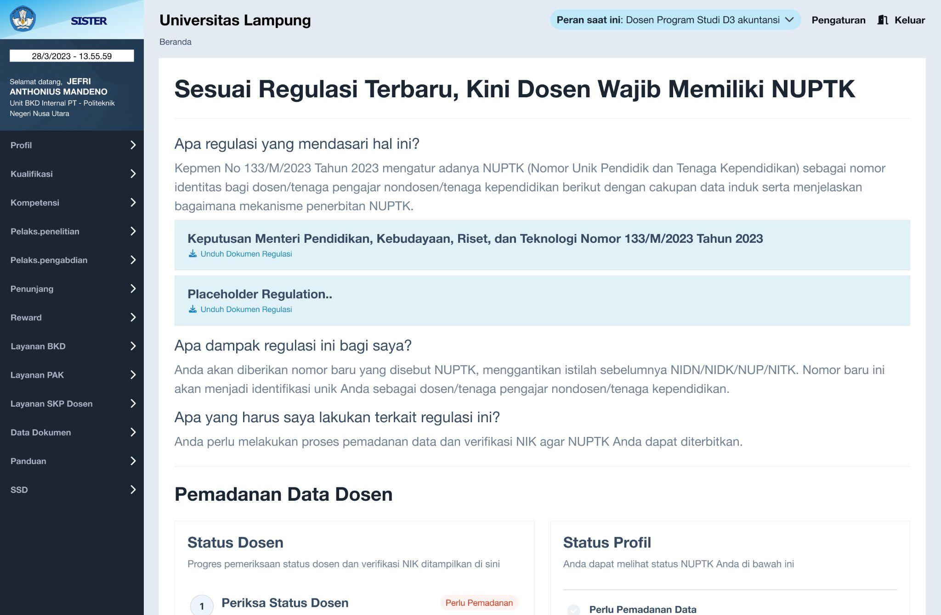

01
Gambaran Umum
Substansi

Slide 4
Pimpinan
Linimasa Regulasi Dosen
Periode: Juni - November 2024
Fokus Saat Ini
Linimasa Promosi LK & GB
28 Mei - 28 Juni proses persiapan dan penilaian oleh PT Periode I
13 - 30 Juni: Pembukaan pengajuan usulan Periode I di SISTER (LK & GB)
1 - 12 Juli: Persetujuan pimpinan PT/LLDIKTI di SISTER
13 Juli - 30 Agustus: Penilaian Usulan Periode I
September 2024: Pembukaan pengajuan usulan Periode II
Oktober - November 2024: Penilaian Usulan Periode II
Dosen PNS
Dosen PNS
Semua Dosen
Permenpanrb 17/2013
tentang Jabatan Fungsional Dosen dan Angka Kreditnya
Permenpanrb 01/2023
tentang Jabatan Fungsional
Pengaturan Masa Peralihan
Permendikbud 92/2014
Permendikbud 31/2022
PermenpanRB 6/2022
PermenpanRB 1/2023
PerkaBKN 3/2023
Surat Dirjen 0502/E.E4/ RHS/DT.04.01/2024
Permendikbud 92/2014
tentang Petunjuk Teknis Pelaksanaan Penilaian Angka Kredit Jabatan Fungsional Dosen
Pengaturan AK Integrasi
Perdirjendikti 114/E/KPT/2023
Perdirjendikti 171/E/KPT/2023
Regulasi Pengaturan Dosen Baru Terbit
Permendikbud Dosen
Permenpanrb JF Dosen
Semua Dosen
Dosen PNS
Semua Dosen
Catatan: implementasi penuh mulai 1 Januari 2025 untuk semua PT

Slide 5
Alur Diseminasi
PTN melakukan diseminasi kepada Dosen
LLDIKTI / KL
  Melakukan diseminasi ke PT dibawah binaan
  PT binaan melakukan diseminasi kepada Dosen
Alur pertanyaan / pengaduan
  Dosen ke PT
  PTN ke Dikbud melalui Pusat Bantuan SISTER
  PT ke LLDIKTI / KL, kemudian LLDIKTI / KL ke Dikbud melalui Pusat Bantuan SISTER
PTN / LLDIKTI / KL memberikan informasi dan progres kepada Dosen

Slide 6
Ditdaya/KLSD
Apa yang bisa diperoleh dari diseminasi proses masa peralihan?
SECARA UMUM
PERGURUAN TINGGI
DOSEN
Peningkatan fitur pemutakhiran data Dosen untuk memastikan proses kenaikan jabatan akademik Dosen.
Simplifikasi proses kenaikan jabatan akademik Dosen yang sudah sesuai dengan peraturan Permendikbud 92/2014 dan PermenPANRB 1/2023.
Penekanan pada penilaian kualitas kinerja Dosen dalam kenaikan jabatan akademik Dosen.
Membantu PT dalam memutakhirkan data Dosen dengan mudah.
Membantu PT dalam membuat dokumen AK Konversi dengan lebih mudah sesuai aturan PerBKN 3 tahun 2023 untuk Dosen PNS.
PT bisa memproses promosi Dosen dengan langkah yang lebih sederhana dan terintegrasi dalam satu sistem yaitu SISTER.
PT bisa memonitor dan menindaklanjuti proses promosi kenaikan jabatan akademik Dosen.
Dosen bisa memutakhirkan data untuk memastikan bisa menggunakan layanan kenaikan jabatan Dosen
  Data profil;
  Data rumpun ilmu.
Dosen bisa mendapatkan informasi progres promosi jabatan akademik yang dilakukan oleh PT dalam SISTER.

Slide 7
Ditdaya/KLSD
Landasan Hukum
Undang-Undang Nomor 14 Tahun 2005 tentang Guru dan Dosen (Lembaran Negara Republik Indonesia Tahun 2005 Nomor 157, Tambahan Lembaran Negara Republik Indonesia Nomor 4586);
Undang-Undang Nomor 12 Tahun 2012 tentang Pendidikan Tinggi (Lembaran Negara Republik Indonesia Tahun 2012 Nomor 158, Tambahan Lembaran Negara Nomor 5336);
Peraturan Pemerintah Nomor 37 Tahun 2009 tentang Dosen (Lembaran Negara Republik Indonesia Tahun 2009 Nomor 67, Tambahan Lembaran Negara Nomor 5007);
Peraturan Presiden Nomor 62 Tahun 2021 tentang Kementerian Pendidikan, Kebudayaan, Riset, dan Teknologi (Lembaran Negara Republik Indonesia Tahun 2021 Nomor 156);
Peraturan Menteri Pendidikan dan Kebudayaan Republik Indonesia Nomor 92 Tahun 2014 tentang Petunjuk Teknis Pelaksanaan Penilaian Angka Kredit Jabatan Fungsional Dosen dan Angka Kreditnya (Berita Negara Republik Indonesia Tahun 2014 Nomor 1337)
Peraturan Menteri Pendidikan dan Kebudayaan Republik Indonesia Nomor 92 Tahun 2014 tentang Petunjuk Teknis Pelaksanaan Penilaian Angka Kredit Jabatan Fungsional Dosen dan Angka Kreditnya (Berita Negara Republik Indonesia Tahun 2014 Nomor 1337);
Peraturan Menteri Pendidikan, Kebudayaan, Riset, dan Teknologi Nomor 28 Tahun 2021 tentang Organisasi dan Tata Kerja Kementerian Pendidikan, Kebudayaan, Riset, dan Teknologi (Berita Negara Republik Indonesia Tahun 2021 Nomor 963);
Peraturan Menteri Pendidikan, Kebudayaan, Riset, dan Teknologi Nomor 31 Tahun 2022 tentang Satu Data Pendidikan, Kebudayaan, Riset, dan Teknologi (Berita Negara Republik Indonesia Tahun 2022 Nomor 666);
Peraturan Menteri Pendayagunaan Aparatur Negara dan Reformasi Birokrasi Nomor 6 Tahun 2022 tentang Pengelolaan Kinerja Pegawai Aparatur Sipil Negara (Berita Negara Republik Indonesia Tahun 2022 Nomor 54);
Peraturan Menteri Pendayagunaan Aparatur Negara dan Reformasi Birokrasi Nomor 1 Tahun 2023 tentang Jabatan Fungsional (Berita Negara Republik Indonesia Tahun 2023 Nomor 54);
Peraturan Badan Kepegawaian Negara Nomor 3 Tahun 2023 tentang Angka Kredit, Kenaikan Pangkat dan Jenjang Jabatan Fungsional (Berita Negara Republik Indonesia Tahun 2023 Nomor 494);
Keputusan Menteri No. 209/P/2024 tentang Petunjuk Teknis Pelaksanaan Layanan Pembinaan dan Pengembangan Profesi Karir Dosen, Kemendikbudristek.;

Slide 8
02
Pemutakhiran Data
NIK Dosen
Data dipadankan dengan data Kependudukan
dan Pencatatan Sipil (Dukcapil)

Slide 9
Ditdaya/KLSD
Landasan Hukum (1/2)
UU Guru Dosen 14/2005 & UU Pendidikan Tinggi 12/2012
Satu Data
Definisi Dosen
UU Guru Dosen 14/2005
Pasal 1 ayat [2]: Dosen adalah pendidik profesional dan ilmuwan dengan tugas utama mentransformasikan, mengembangkan, dan menyebarluaskan ilmu pengetahuan, teknologi, dan seni melalui pendidikan, penelitian, dan pengabdian kepada masyarakat.
Pasal 1 ayat [3]: Guru besar atau profesor yang selanjutnya disebut profesor adalah jabatan fungsional tertinggi bagi dosen yang masih mengajar di lingkungan satuan pendidikan tinggi.
Pasal 45: Dosen wajib memiliki kualifikasi akademik, kompetensi, sertifikat pendidik, sehat jasmani dan rohani, dan memenuhi kualifikasi lain yang dipersyaratkan satuan pendidikan tinggi tempat bertugas, serta memiliki kemampuan untuk mewujudkan tujuan pendidikan nasional.
Peraturan Presiden Nomor 95 Tahun 2018 tentang Sistem Pemerintahan Berbasis Elektronik
Peraturan Presiden Nomor 39 Tahun 2019 tentang Satu Data Indonesia
Permendikbudristek 31 Nomor 2022 tentang Satu Data Pendidikan, Kebudayaan, Riset dan Teknologi
Pasal 1 ayat [2]: Satu Data Indonesia adalah kebijakan tata kelola data pemerintah untuk menghasilkan data yang akurat, mutakhir, terpadu, dan dapat dipertanggungjawabkan, serta mudah diakses dan dibagipakaikan antar instansi pusat dan instansi daerah melalui pemenuhan Standar Data, Metadata, Interoperabilitas Data, dan menggunakan Kode Referensi dan Data Induk.
Pasal 3 ayat [2]: Data pendidikan meliputi:
Data
Pendidikan
Satuan Pendidikan
Badan Penyelenggara Satuan Pendidikan
Peserta Didik
Pendidik dan Tenaga Kependidikan
Sumber Daya Pendidikan
Substansi Pendidikan
Capaian Pendidikan

Slide 10
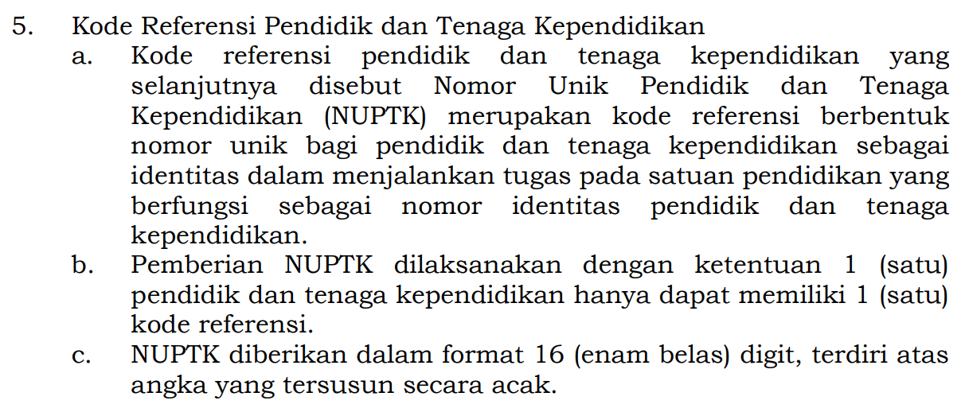
Ditdaya/KLSD
Landasan Hukum (2/2)
Satu Data
Satu Data
Kepmendikbudristek Nomor 133/M/2023 tentang Petunjuk Teknis Data Pendidikan, Data Penelitian, Dan Data Pengabdian Kepada Masyarakat Pada Pendidikan Tinggi
NUPTK
Kategori data induk berdasarkan nomenklatur Kepmen
Data Induk Perguruan Tinggi
Data Induk Badan Penyelenggara Satuan Pendidikan
Data Induk Program Studi
Data Induk Peserta Didik
Data Induk Pendidik dan Tenaga Kependidikan (fokus)
Sebelum | Sesudah
NIDN | NUPTK (masing-masing PTK mempunyai nomor unik)
NIDK
NUP
NITK

Slide 11
03
Pemutakhiran Data
Status Kepegawaian
& Ikatan Kerja Dosen

Slide 12
Ditdaya/KLSD
Pengelompokkan Dosen
Status Dosen / Pengajar | Status Kepegawaian | Ikatan Kerja | Status Kewajiban (Kinerja)
Dosen Tetap | PNS JF Dosen | Tetap di PT sebagai Unit Kerja Pemerintah | Tridharma Penuh
 | PPPK JF Dosen | Tetap di PT sebagai Unit Kerja Pemerintah | Tridharma Penuh
 | Dosen Pegawai Tetap Perguruan Tinggi | Tetap di PT / Badan Penyelenggara (tetap sampai pensiun / waktu tertentu) | Tridharma Penuh
Dosen Tidak Tetap | Pegawai Tidak Tetap Perguruan Tinggi | Tidak Tetap di PT tertentu | Tridharma Paruh Waktu
Pengajar Nondosen | Pengajar | Mengajar | Tidak mempunyai jabatan akademik
 | Instruktur | Mengajar | Tidak mempunyai jabatan akademik
 | Tutor | Mengajar | Tidak mempunyai jabatan akademik

Slide 13
Ditdaya/KLSD
Status Dosen | Dosen Tetap | Dosen Tidak Tetap | Pengajar Nondosen
Deskripsi | Dosen yang bekerja tetap atau dengan perjanjian kerja bersifat penuh waktu pada Perguruan Tinggi. | Dosen yang bekerja dengan perjanjian kerja bersifat paruh waktu pada Perguruan Tinggi. | Pengajar yang mengajar di Perguruan Tinggi.
Kualifikasi Akademik | Magister atau Doktor atau disetarakan. | Magister atau Doktor atau disetarakan. | Sarjana atau Magister atau Doktor.
Kompetensi | Memenuhi kompetensi dosen di Jabatan Akademik tertentu. | Memenuhi kompetensi dosen di Jabatan Akademik tertentu. | Tidak perlu memenuhi kompetensi dosen.
Sertifikat Pendidik | Berhak selama memenuhi syarat. | Berhak selama memenuhi syarat. | Tidak berhak.
Sehat Jasmani dan Rohani | Memenuhi. | Memenuhi. | Memenuhi.
Kualifikasi yang disyaratkan PT tempat bertugas | Memenuhi. | Memenuhi. | Memenuhi.
Ikatan Kerja sebagai Dosen | Penuh waktu (tetap atau waktu tertentu). | Paruh waktu. | Penuh waktu/paruh waktu.
Instansi Kepegawaian | Perguruan tinggi. | Perguruan tinggi dan instansi lain selain perguruan tinggi. | Perguruan tinggi atau instansi lain selain perguruan tinggi.

Slide 14
Ditdaya/KLSD
Status Dosen | Dosen Tetap | Dosen Tidak Tetap | Pengajar Nondosen
Status Kewajiban Tridharma | Melaksanakan tridharma secara penuh (12-16 sks). | Tidak melaksanakan tridharma secara penuh (< 12 sks). | Hanya bisa mengajar, meskipun mungkin ada keinginan meneliti dan/atau pengabdian kepada masyarakat.
Tugas Tambahan | Bisa mendapatkan tugas tambahan (contoh: kepala lembaga dll). | Bisa mendapatkan tugas tambahan (contoh: kepala lembaga dll). | Tidak bisa mendapatkan tugas tambahan.
Jabatan Akademik | Mempunyai jabatan akademik (selama aktif sebagai dosen). | Mempunyai jabatan akademik jika memenuhi kompetensi (berlaku hanya jika masih aktif sebagai dosen). | Tidak mempunyai jabatan akademik.
Kode Etik | Terikat kode etik dosen. | Terikat kode etik dosen. | Terikat kode etik yang ditetapkan oleh perguruan tinggi.
Pengembangan Karier Jabatan Akademik | Berhak mendapatkan pengembangan karier oleh perguruan tinggi. | Berhak mendapatkan pengembangan karier sesuai dengan perjanjian dan kebutuhan perguruan tinggi | Sesuai wewenang perguruan tinggi.
Tunjangan Profesi, Kehormatan | Dibayar dengan APBN. | Tanggungan Instansi kepegawaian (tidak menggunakan APBN). | Tidak mendapatkan.

Slide 15
Ditdaya/KLSD
Implikasi Pengaturan & Implementasi NUPTK
Langkah Lanjutan dari Kemendikbudristek
Langkah Lanjutan dari PT
[SELESAI] Pemadanan Data PTK dalam database Pendidikan Tinggi:
  Analisa Data Kependudukan dengan hasil data dari API Dukcapil;
  Analisa Kesesuaian status ikatan kerja dan status kepegawaian Dosen Aktif Mengajar dan Tidak Aktif Mengajar;
  Analisa Dosen Ganda berdasarkan NIK, NIP dan No Registrasi untuk seluruh dosen terdaftar.
[SEDANG BERLANGSUNG] Menyampaikan kepada PT hasil analisa dan mengarahkan PT untuk memutakhirkan data Dosen.
[AKAN DATANG] Pembuatan NUPTK untuk data hasil pemutakhiran PT untuk data yang sudah layak/terverifikasi.
[AKAN DATANG] Pemindahan dan implementasi Layanan Dosen Satu Pintu di SISTER (Pendaftaran, Pemutakhiran, Penonaktifan, dan Pengaktifan Kembali) yang sebelumnya melalui PDDIKTI Admin.
Memahami definisi dan pengelompokkan Pendidik dan Tenaga Kependidikan (PTK).
Melakukan pemadanan data PTK secara manual melalui platform SISTER yang dilakukan oleh PTK/Admin PT di SISTER.
Adapun hal yang diverifikasi/validasi adalah sebagai berikut:
  Verifikasi data kependudukan via API Dukcapil;
  Verifikasi status PTK terkini (Ikatan Kerja & Status Kepegawaian).

Slide 16
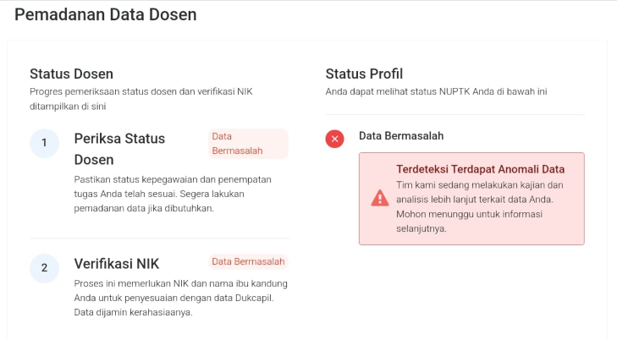
Ditdaya/KLSD
Informasi Tambahan: Anomali Data PTK
Saat ini terdapat sejumlah anomali data terkait dengan kesamaan data yang dimiliki oleh PTK meliputi:
NIK;
NIP;
Nomor Registrasi.
Untuk PTK yang memiliki anomali data, saat ini belum bisa melakukan pemadanan dan pemutakhiran data.
Untuk menindaklanjuti kondisi anomali data tersebut, bagi PT yang terdampak akan diinformasikan selengkapnya melalui kegiatan sosialisasi terpisah.
Jadwal Sosialisasi anomali data akan diinformasikan kembali. Mohon dapat menunggu informasi selanjutnya.

Slide 17
04
Pemutakhiran Data
Jabatan Akademik Dosen

Slide 18
Ditdaya/KLSD
Data Jabatan Akademik Dosen
Catatan:
PT untuk memutakhirkan data jabatan akademik Dosen terakhir di SISTER sehingga Dosen YbS layak untuk diajukan ke jabatan akademik setingkat lebih tinggi
PT memutakhirkan data jabatan Dosen PNS di SIASN

Slide 19
05
Pemutakhiran Data
Rumpun Ilmu

Slide 20
Ditdaya/KLSD
Pemilihan Bidang Ilmu
PERGURUAN TINGGI
PERGURUAN TINGGI
UU 12/2012
[Pasal 10]
Rumpun Ilmu Pengetahuan dan Teknologi merupakan kumpulan sejumlah pohon, cabang, dan ranting Ilmu Pengetahuan yang disusun secara sistematis.
Rumpun Ilmu Pengetahuan dan Teknologi sebagaimana dimaksud pada ayat (1) terdiri atas:
  rumpun ilmu agama;
  rumpun ilmu humaniora;
  rumpun ilmu sosial;
  rumpun ilmu alam;
  rumpun ilmu formal; dan
  rumpun ilmu terapan.
Rumpun Ilmu Pengetahuan dan Teknologi sebagaimana dimaksud pada ayat (2) ditransformasikan, dikembangkan, dan/atau disebarluaskan oleh Sivitas Akademika melalui Tridharma.
Kepdirjen
Kepdirjen Dikti 163/E/KPT/2022 - link
Kepdirjen Diksi NOMOR 27 /D /M/2022 - link
Penerapan isian rumpun ilmu di SISTER diperuntukkan untuk pengisian profil Dosen, terciptanya tata kelola data dan memberikan acuan pelaksanaan layanan yang tepat.
Pengisian rumpun ilmu Dosen akan digunakan sebagai dasar pengelolaan layanan yang terintegrasi kedepannya, antara lain:
Penilaian Beban Kerja Dosen (BKD);
Penilaian Sertifikasi Dosen (Serdos);
Kenaikan Jabatan Peralihan; dan
Sebagai dasar penugasan asesor dan penilai agar terdapat relevansi dan pemahaman substansi terhadap kinerja dan kegiatan yang dilakukan oleh Dosen terkait.
Pengisian rumpun ilmu dilakukan Dosen secara mandiri dengan berkoordinasi dengan Perguruan Tinggi, dengan ketentuan:
Wajib mengisi di level rumpun ilmu dan pohon ilmu. Untuk cabang ilmu bersifat opsional.
Dihimbau untuk mengisi Rumpun, Pohon dan Cabang ilmu sesuai atau yang terdekat dengan Pendidikan tertinggi (S2 atau S3) sesuai dengan ijazah. Dihimbau untuk tidak berdasarkan penugasan atau program studi saat ini.
Catatan: Rujukan pemetaan rumpun ilmu saat ini menggunakan Kepdirjen Dikti dan Diksi yang sudah dikeluarkan, pemetaan ini bersifat iteratif dan akan terus dikembangkan

Slide 21
GovTech
06
Pedoman Teknis
Platform Teknologi
Pemadanan Status
Dosen & Verifikasi NIK

Slide 22

GovTech
Status Dosen
Notes:
Perlu flow validasi - di dalam materi terpisah
C1 mengajukan
C2 validasi

Slide 23
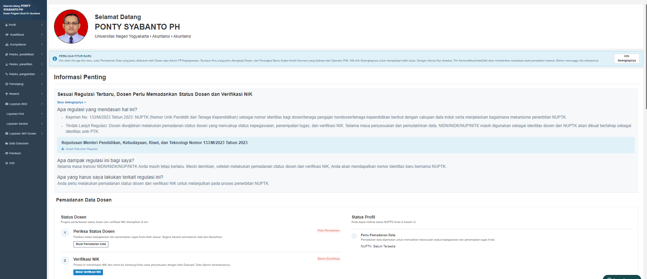
GovTech
1
TATA CARA PEMADANAN DATA - Untuk Dosen
1
2
Catatan:
Bagi PTKL di bawah kewenangan TNI, POLRI, DOKDIKNIS, untuk saat ini belum bisa melakukan pemadanan data, akan kami informasikan pembukaan di tahap berikutnya.
Login ke akun SISTER dengan peran sebagai Dosen. Pada Beranda, Anda dapat melihat informasi terkait Pemadanan Data Dosen. Cek status pada poin 1 yaitu “Periksa Status Dosen”. Jika statusnya “Perlu Pemadanan”, maka Anda perlu melakukan proses pemadanan data.
Klik tombol “Mulai Pemadanan Data”.

Slide 24
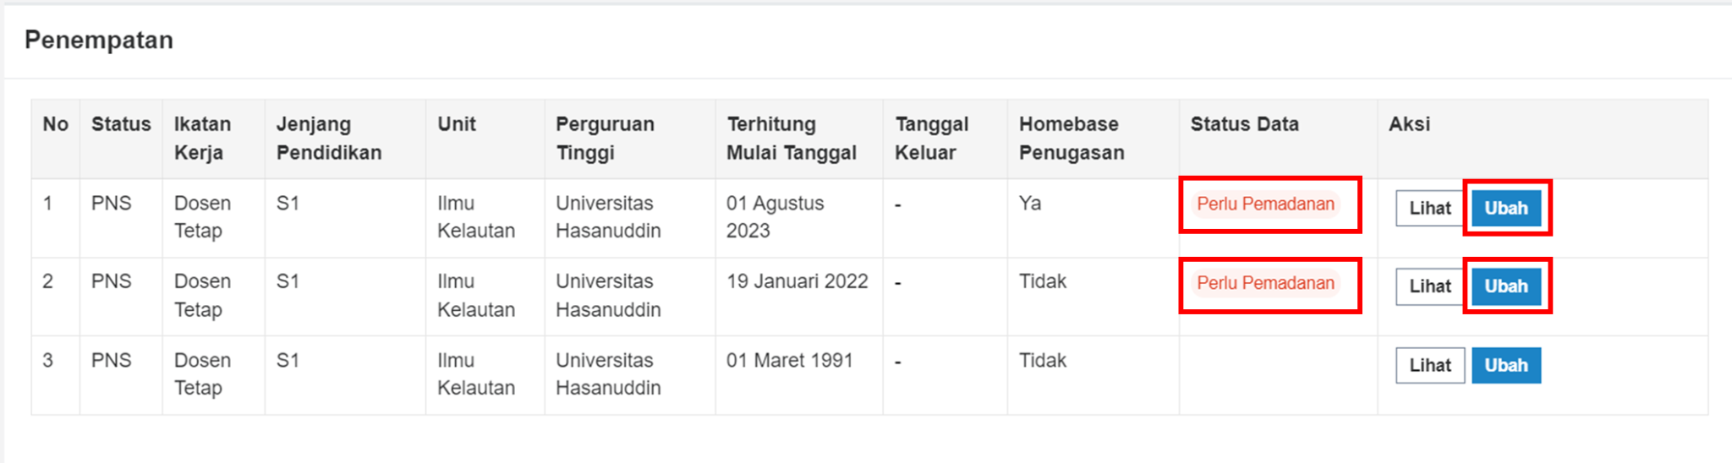
GovTech
1
TATA CARA PEMADANAN DATA - Untuk Dosen
3
4
Anda akan diarahkan ke laman Penempatan/Penugasan. Pada tabel terdapat data berikut:
Status;
Ikatan Kerja;
Jenjang Pendidikan;
Unit;
Perguruan Tinggi;
Tanggal Keluar;
Homebase Penugasan;
Status Data.
Anda perlu melakukan pemadanan data pada data yang berstatus “Perlu Pemadanan”.
Silakan klik tombol “Ubah” untuk masuk ke proses pengisian data untuk pemadanan data.

Slide 25
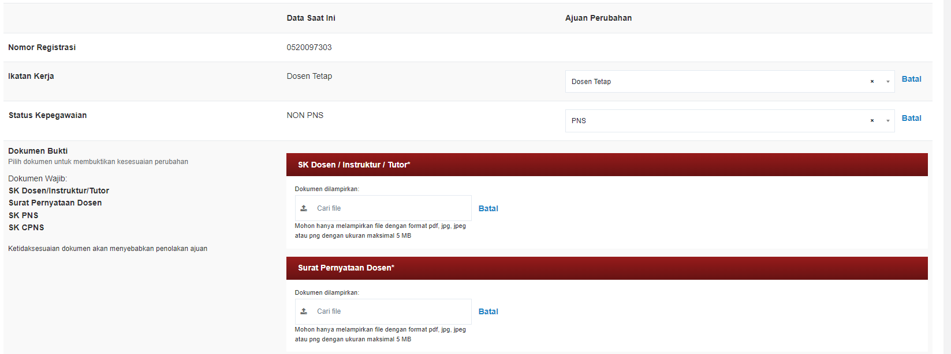
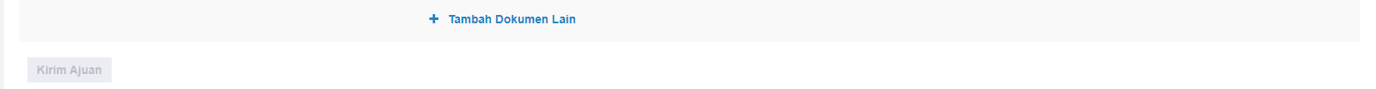
GovTech
1
TATA CARA PEMADANAN DATA - Untuk Dosen
  Mohon lengkapi data berikut untuk pengajuan pemadanan data:
Ikatan Kerja
Pilih Ikatan Kerja Anda yang sesuai dengan kondisi saat ini, di antara Dosen Tetap, Dosen Tidak Tetap, atau Pengajar Non Dosen.
Status Kepegawaian
Pilih Status Kepegawaian sesuai kondisi Anda saat ini, yaitu:
  Dosen Tetap: Pilih antara PNS, CPNS, PPPK, atau Perjanjian Kerja dengan PT.
  Dosen Tidak Tetap: Pilihan ada satu yaitu Perjanjian Kerja dengan PT.
  Pengajar Non Dosen: Pilihan ada satu yaitu Perjanjian Kerja dengan PT.
Dokumen Bukti
Dokumen Bukti wajib diunggah berdasarkan Ikatan Kerja dan Status Kepegawaian Anda.
  Jika sudah selesai melengkapi data dan mengunggah dokumen, klik “Kirim Ajuan”.
5
6

Slide 26
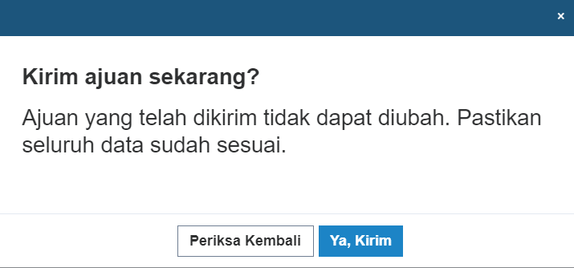
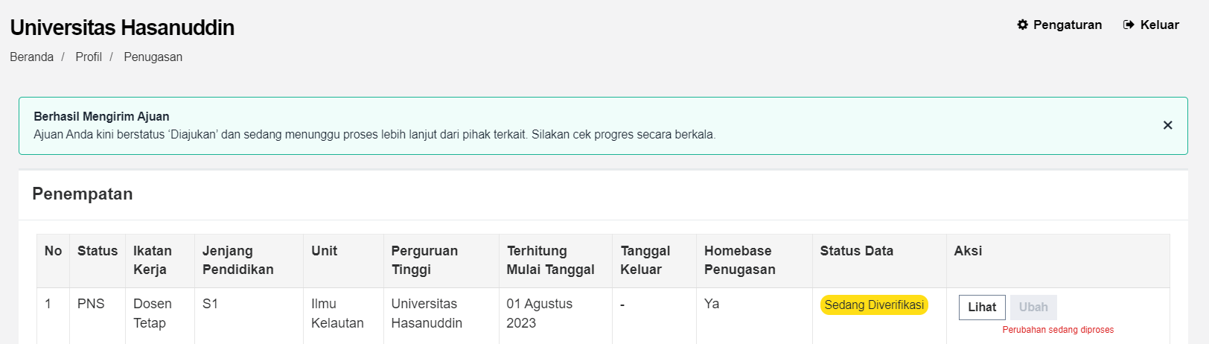
GovTech
1
TATA CARA PEMADANAN DATA - Untuk Dosen
7
8
Anda akan menerima pesan konfirmasi, jika sudah yakin untuk mengirim ajuan, klik “Ya, Kirim”. Mohon pastikan seluruh data yang dilengkapi sudah sesuai sebelum mengirim ajuan.
Setelah berhasil mengirim pengajuan pemadanan data, status data akan berubah menjadi Sedang Diverifikasi. Anda dapat mengecek status pengajuan secara berkala pada di laman Penugasan pada tabel Penempatan.

Slide 27
GovTech
3
TATA CARA PEMADANAN DATA
Dokumen Bukti berdasarkan Jenis Ikatan Kerja
Ikatan Kerja | Dokumen Bukti
PTK dengan Status Tetap | PNS: SK Dosen Surat Pernyataan Dosen SK PNS SK CPNS CPNS: SK Dosen Surat Pernyataan Dosen SK CPNS | PPPK: SK Dosen Surat Pernyataan Dosen SK PPPK Tetap Perjanjian Kerja dengan PT SK Dosen Surat Pernyataan Dosen(khusus bagi Dosen, untuk Pengajar tidak diperlukan) Surat Perjanjian Kerja
PTK dengan status Dosen Tidak Tetap melampirkan | Penetapan/keputusan pengangkatan sebagai dosen tidak tetap yang dikeluarkan oleh pemimpin perguruan tinggi atau ketua badan penyelenggara satuan pendidikan berdasarkan perjanjian kerja; Surat perjanjian kerja sebagai dosen yang ditandatangani oleh dosen dan pemimpin perguruan tinggi dan bermaterai paling sedikit memuat tentang lama perjanjian minimal 1 (satu) tahun, hak, kewajiban, dan sanksi; Izin kerja di Indonesia dari pemerintah Indonesia untuk warga negara asing;
PTK dengan status Pengajar Nondosen | Penetapan/keputusan pengangkatan dari pimpinan perguruan tinggi atau badan penyelenggara satuan pendidikan sebagai pengajar, instruktur, atau tutor; Perjanjian kerja sebagai pengajar, tutor, atau instruktur yang ditandatangani oleh kedua belah pihak dan bermaterai; dan

Slide 28
GovTech
Verifikasi NIK
Notes:
Perlu flow validasi - di dalam materi terpisah
C1 mengajukan
C2 validasi

Slide 29
GovTech
1
TATA CARA VERIFIKASI NIK - Untuk Dosen
1
2
PENTING!
Sesuai dengan Sistem Dukcapil, proses verifikasi NIK dapat dilakukan sesuai jadwal berikut:
Wilayah Waktu Indonesia Bagian Barat (WIB): 06.00 - 20.00 WIB;
Wilayah Waktu Indonesia Bagian Tengah (WITA): 07.00 - 21.00 WITA;
Wilayah Waktu Indonesia Bagian Timur (WIT): 09.00 - 22.00 WIT.
Jika di luar jam tersebut, maka proses verifikasi NIK tidak bisa dilakukan.
Login ke akun SISTER dengan peran Dosen. Pada Beranda, Anda dapat melihat informasi terkait Pemadanan Data Dosen. Cek status pada poin 2 yaitu “Verifikasi NIK”. Jika statusnya “Belum Diverifikasi”, maka Anda perlu melakukan proses pemadanan data.
Klik tombol “Mulai Verifikasi NIK”.

Slide 30
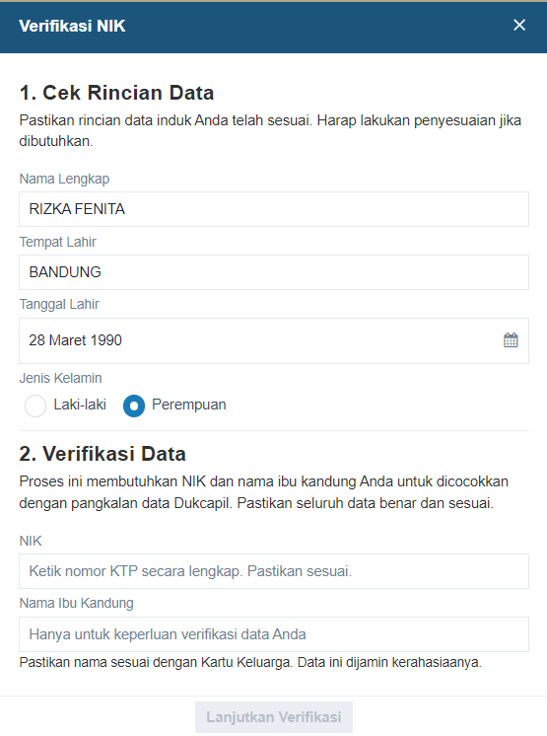
GovTech
1
TATA CARA VERIFIKASI NIK - Untuk Dosen
3
Anda akan masuk ke formulir verifikasi NIK. Pada formulir ini, ada data yang otomatis terisi namun dapat diubah, dan ada data yang masih kosong. Berikut rincian data tersebut:
Otomatis Terisi Sesuai Profil SISTER Anda (namun bisa diubah)
Pastikan rincian data induk Anda telah sesuai. Harap lakukan penyesuaian jika dibutuhkan.
Nama Lengkap;
Tempat Lahir;
Tanggal Lahir;
Jenis Kelamin.
Verifikasi Data
Proses ini membutuhkan NIK dan nama ibu kandung Anda untuk dicocokkan dengan pangkalan data Dukcapil. Pastikan seluruh data benar dan sesuai.
NIK;
Nama Ibu Kandung.
Jika sudah selesai memeriksa dan mengisi data, klik “Lanjutkan Verifikasi”.
Catatan:
Informasi yang perlu dilengkapi pada tahapan verifikasi NIK dibuat berdasarkan persyaratan yang diberikan oleh Dukcapil.
Data Nama Ibu Kandung tidak akan tersimpan di dalam sistem SISTER.

Slide 31
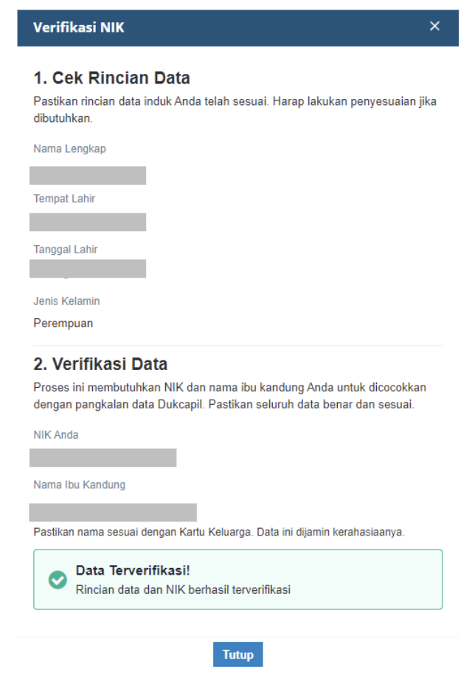
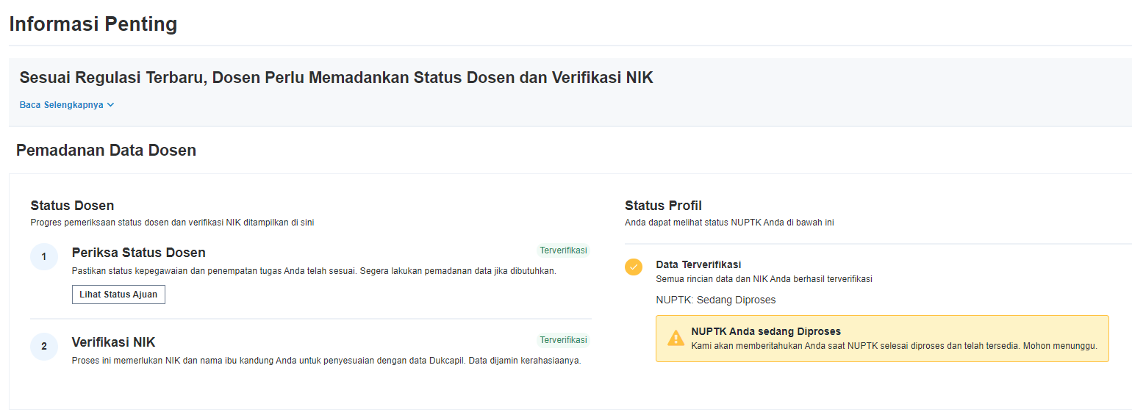
GovTech
1
TATA CARA VERIFIKASI NIK - Untuk Dosen
5
Jika seluruh data yang dimasukkan sudah sesuai dan cocok dengan pangkalan data Dukcapil, maka Anda akan menerima pesan seperti di kotak berwarna hijau.
Status NIK akan berubah menjadi “Terverifikasi”.
4

Slide 32
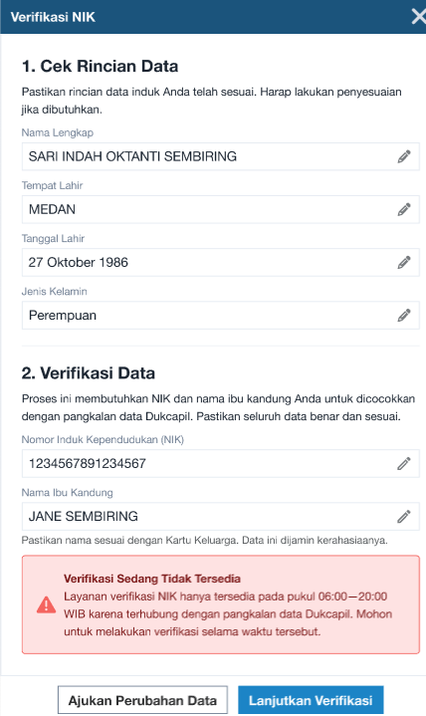
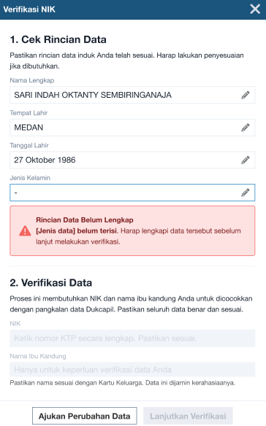
Paparan Sosialisasi SISTER (versi Cloud)
3
PESAN ERROR UNTUK VERIFIKASI NIK YANG TERKENDALA
GovTech
2
PESAN ERROR UNTUK VERIFIKASI NIK YANG TERKENDALA
A
B
Verifikasi di Luar Jam yang Ditentukan
Verifikasi NIK wajib dilakukan pada jam yang telah ditentukan, mengikuti sistem Dukcapil. Apabila dilakukan di luar jam tersebut, maka akan muncul pesan error seperti gambar di samping ini.
Solusi: Ajukan kembali verifikasi NIK pada pukul 06.00 - 20.00 WIB/07.00 - 21.00 WITA/08.00 - 22.00 WIT.
Rincian Data Belum Lengkap
Anda akan menerima pesan eror seperti
di samping ini apabila ada rincian data
yang belum terisi.
Solusi: Silakan lengkapi kolom rincian data yang masih kosong tersebut, kemudian klik kembali “Lanjutkan Verifikasi”.

Slide 33
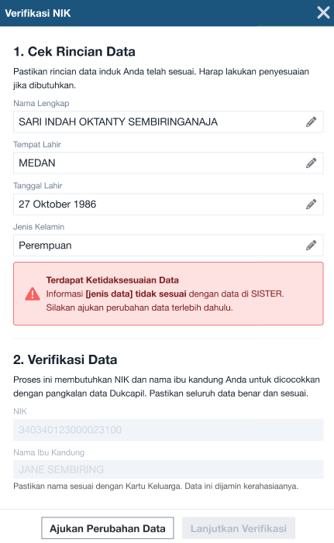
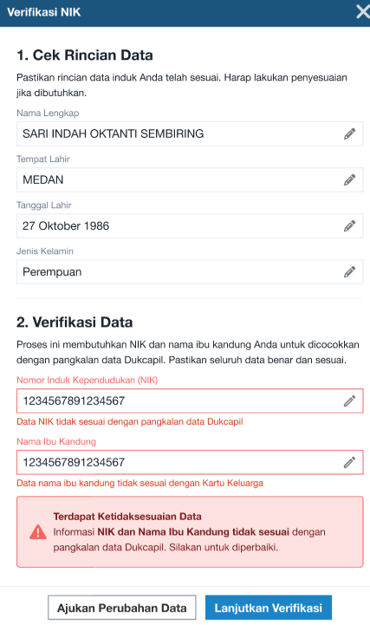
GovTech
2
PESAN ERROR UNTUK VERIFIKASI NIK YANG TERKENDALA
C
D
Terdapat Ketidaksesuaian Data dengan
Data di SISTER
Apabila rincian data nama lengkap, tempat lahir, tanggal lahir, atau jenis kelamin yang Anda masukkan tidak sesuai dengan data di SISTER, maka verifikasi NIK belum bisa dilanjutkan.
Solusi: Cek data Anda di SISTER. Jika ternyata data di SISTER belum tepat, maka Anda perlu mengajukan penyesuaian data secara langsung maupun mengajukan perubahan data dosen (PDD) untuk data yang memerlukan validasi.
Terdapat Ketidaksesuaian Data NIK atau
Nama Ibu Kandung
Anda akan menerima pesan error berikut jika terjadi ketidaksesuaian data NIK atau Nama Ibu Kandung yang Anda masukkan dengan data di Dukcapil.
Solusi: Cek kembali penulisan NIK dan nama ibu kandung Anda, pastikan tidak ada kesalahan penulisan. Jika merasa sudah memasukkan dengan tepat, silakan koordinasi dengan pihak Dukcapil untuk memeriksa data Anda yang tercatat di Dukcapil.

Slide 34
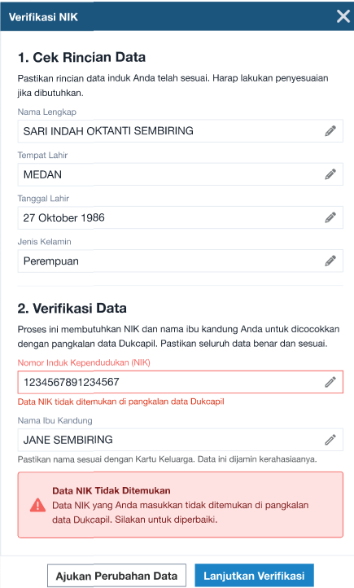
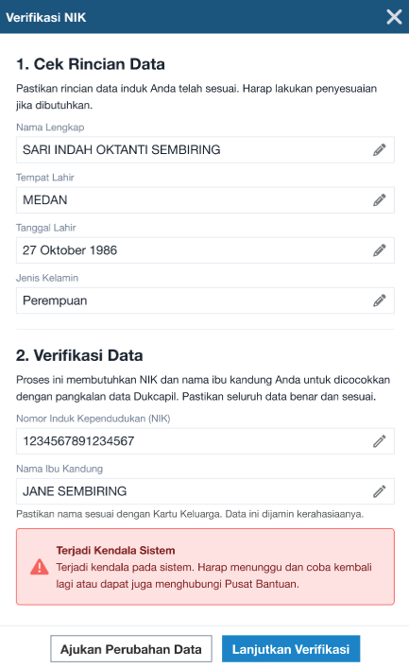
GovTech
2
PESAN ERROR UNTUK VERIFIKASI NIK YANG TERKENDALA
E
F
Data NIK Tidak Ditemukan
Data NIK yang Anda masukkan tidak ditemukan dan tidak sesuai dengan data
di Dukcapil.
Solusi: Pastikan tidak ada kesalahan penulisan, jika ada kesalahan penulisan mohon perbaiki dan klik kembali “Lanjutkan Verifikasi”. Apabila masih berkendala, mohon hubungi kami melalui tombol Pusat Bantuan.
Kendala Sistem
Jika sedang terjadi kendala sistem, maka Anda akan menerima pesan eror seperti
di samping ini.
Solusi: Harap menunggu dan coba lagi setelah beberapa saat. Jika masih berkendala, hubungi kami melalui tombol Pusat Bantuan.

Slide 35
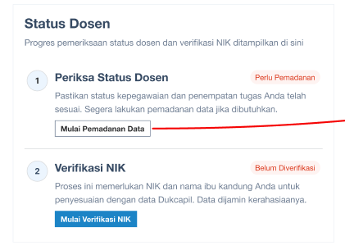
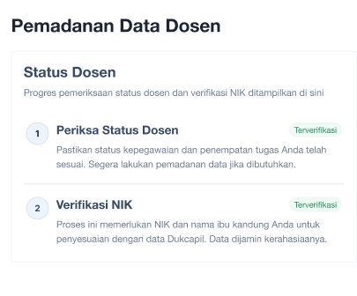
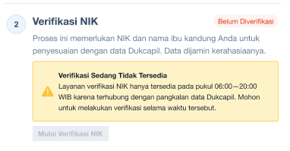
GovTech
Status Pemadanan Data - Verifikasi NIK
1
Berikut adalah status dari Verifikasi NIK yang mungkin muncul pada platform SISTER:
Belum Diverifikasi
Perlu melakukan verifikasi NIK.
Terverifikasi
NIK sudah terverifikasi.
2
Catatan:
Proses verifikasi NIK hanya tersedia pada pukul 06.00-20.00 WIB/07.00-21.00 WITA/08.00-22.00 WIT, sesuai dengan sistem Dukcapil. Jika muncul pesan seperti gambar di samping silakan untuk melakukan verifikasi ulang sesuai dengan waktu yang ditentukan.

Slide 36

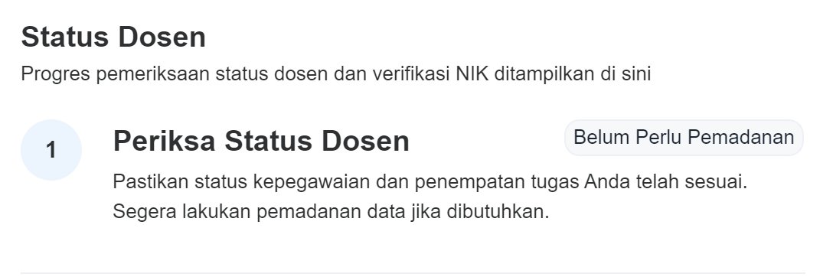

GovTech
Status Pemadanan Data - Status Dosen
Berikut adalah progres pemeriksaan Status Dosen yang mungkin muncul di dalam platform SISTER:
Perlu Pemadanan
Perlu mengajukan pemadanan. Kondisi ini muncul jika dosen belum mengajukan pemadanan atau ajuannya ditolak, sehingga perlu mengajukan kembali.
Sedang Diverifikasi
Sedang diverifikasi oleh Admin PT dan Pusat.
Belum Perlu Pemadanan
Dosen belum perlu melakukan pemadanan.
Terverifikasi
Status dosen sudah terverifikasi.
1
2
3
4

Slide 37
GovTech
Status Pemadanan Data yang Harus Dipenuhi
Status pemadanan data dosen dapat dinyatakan sesuai/terpenuhi jika:
Status dosen harus Terverifikasi atau Belum Perlu Pemadanan;
NIK harus Terverifikasi.
Pembuatan NUPTK akan dilakukan untuk data hasil pemutakhiran PT dengan status Terverifikasi.
NIDN, NIDK, NUP saat ini tetap digunakan untuk layanan dosen selama fase transisi berlangsung.
1
2
Notes:
Dosen harus melakukan pemutakhiran dan pemadanan data, agar NUPTK akan mulai diterbitkan dengan status berikut:

Slide 38
GovTech
07
Pedoman Teknis
Platform Teknologi
Pengajuan Rumpun Ilmu

Slide 39
GovTech
PENGAJUAN RUMPUN, POHON, DAN CABANG ILMU
(Dosen)
Notes:
Perlu flow validasi - di dalam materi terpisah
C1 mengajukan
C2 validasi

Slide 40
Ditdaya/KLSD
GovTech
Penjelasan Rumpun Ilmu
Rumpun Ilmu merupakan pengelompokkan ilmu yang disusun secara sistematis yang terdiri dari Rumpun Ilmu, dikerucutkan ke Pohon Ilmu, dan mengerucut lagi ke Cabang Ilmu. Berikut contoh hierarki Rumpun Ilmu:
Rumpun Ilmu
Pohon Ilmu
Cabang Ilmu
Komputer
Kecerdasan Buatan
Sistem Informasi
Rekayasa Perangkat Lunak
Rumpun Ilmu Formal
Teknologi Informasi
Matematika Terapan
Matematika
Matematika
Statistika Terapan
Statistika
Logika

Slide 41
Ditdaya/KLSD
GovTech
Pemilihan Rumpun Ilmu
Dosen Pendidikan Formal terakhir S2 - Matematika dan mengajar di program studi Matematika
Rumpun Ilmu
Pohon Ilmu
Cabang Ilmu
Komputer
Kecerdasan Buatan
Sistem Informasi
Rekayasa Perangkat Lunak
Rumpun Ilmu Formal
Teknologi Informasi
Matematika Terapan
Matematika
Matematika
Statistika Terapan
Statistika
Logika
Logika

Slide 42
Ditdaya/KLSD
GovTech
Pemilihan Rumpun Ilmu
Dosen Pendidikan Formal terakhir S2 - Matematika dan mengajar di program studi Logika
Rumpun Ilmu
Pohon Ilmu
Cabang Ilmu
Komputer
Kecerdasan Buatan
Sistem Informasi
Rekayasa Perangkat Lunak
Rumpun Ilmu Formal
Teknologi Informasi
Matematika Terapan
Matematika
Matematika
Statistika Terapan
Statistika
Logika
Logika

Slide 43
Ditdaya/KLSD
GovTech
Alur Validasi Pemilihan Rumpun Ilmu
Data rumpun ilmu disetujui
Data rumpun ilmu yang baru terefleksi di profil dosen
Data rumpun ilmu digunakan pada layanan terkait
Dosen mengisi rumpun ilmu pertama kali
Admin PT / Admin Kepegawaian PT mereview data rumpun ilmu
Data rumpun ilmu ditolak
Dosen mengajukan ulang rumpun ilmu

Slide 44
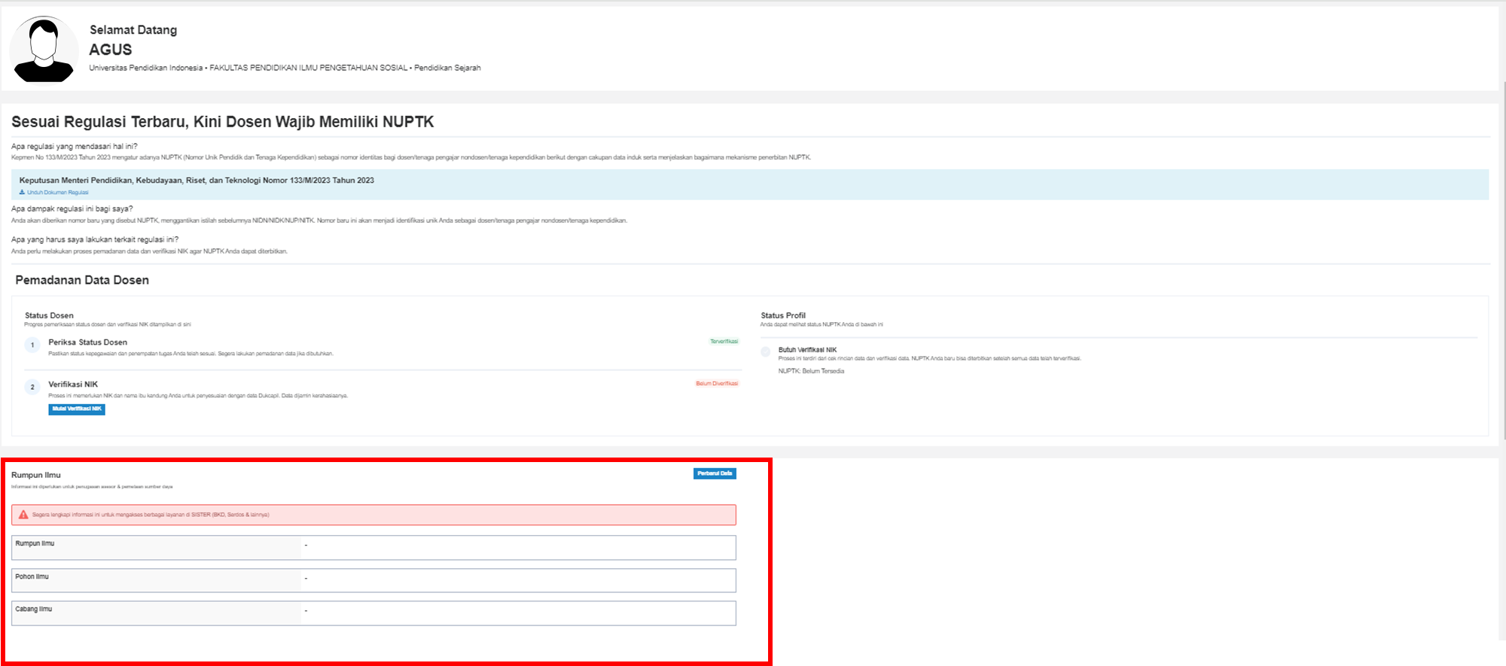
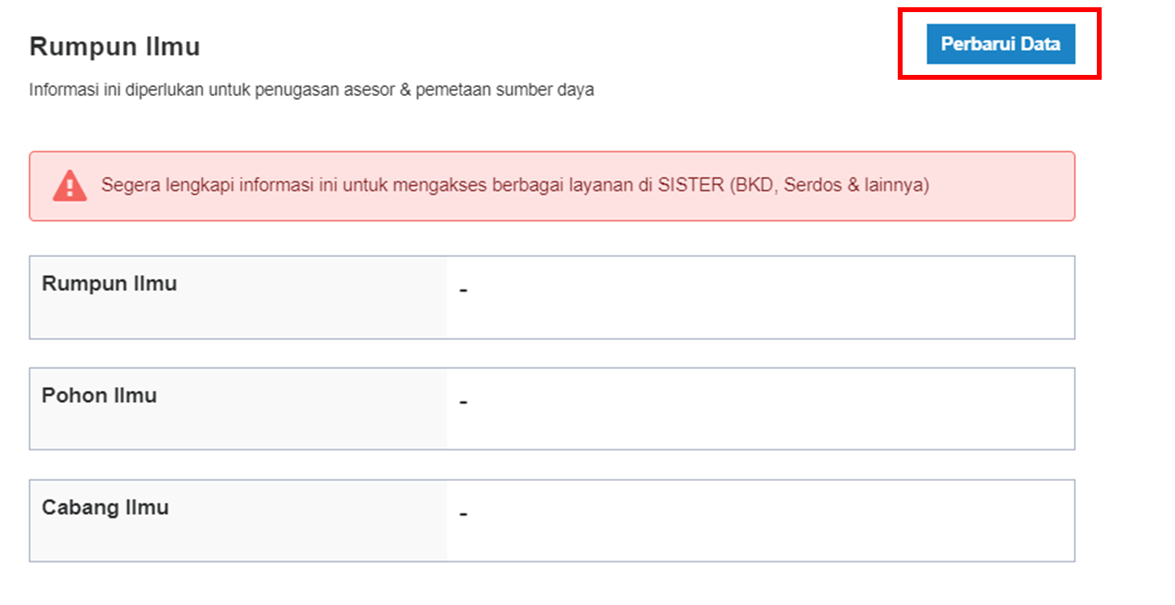
GovTech
Paparan Sosialisasi SISTER (versi Cloud)
1
TATA CARA PEMILIHAN RUMPUN ILMU
1
2
Login ke SISTER dan pastikan peran Anda sebagai Dosen di level Perguruan Tinggi pada Beranda.
Pada Beranda, Anda akan melihat kotak data untuk Rumpun Ilmu. Jika belum melengkapi, maka data akan kosong dan ditandai dengan ikon “-” seperti contoh gambar di bawah ini. Klik “Perbarui Data” untuk memulai pengisian Rumpun Ilmu.

Slide 45
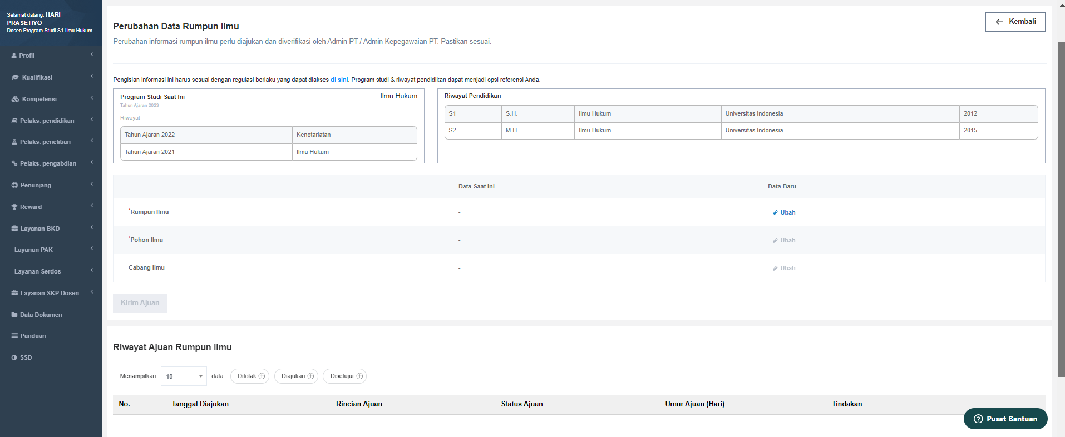
GovTech
Paparan Sosialisasi SISTER (versi Cloud)
1
TATA CARA PEMILIHAN RUMPUN ILMU
3
Anda masuk ke menu Perubahan Data Rumpun Ilmu. Anda dapat melihat program studi dan riwayat pendidikan yang dapat menjadi opsi referensi Anda. Dalam pemilihan Rumpun Ilmu, utamakan Anda memilih berdasarkan riwayat pendidikan formal tertinggi yang dimiliki.

Slide 46
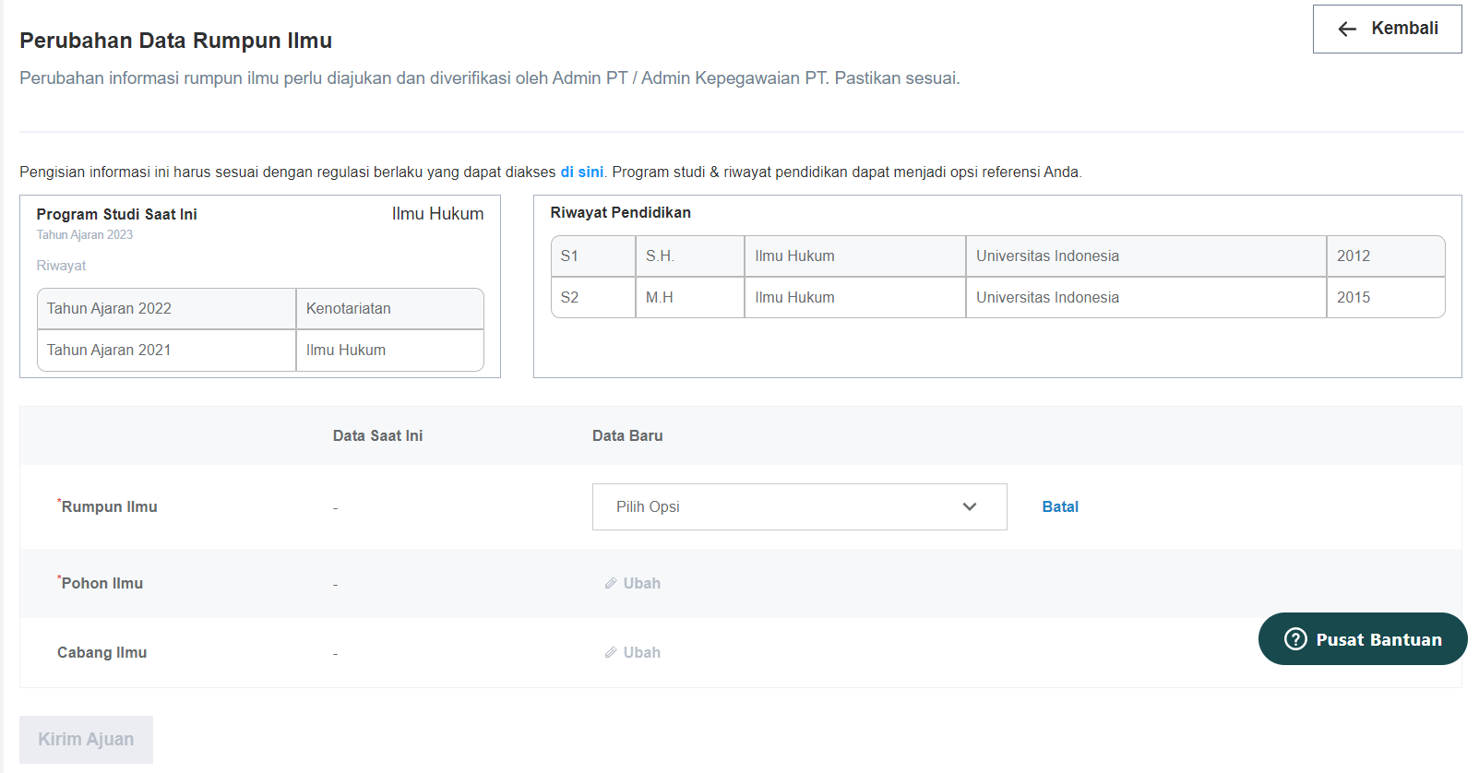
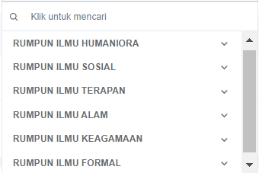
GovTech
Paparan Sosialisasi SISTER (versi Cloud)
1
TATA CARA PEMILIHAN RUMPUN ILMU
Untuk memulai pengisian data yang pertama, yaitu Rumpun Ilmu, klik tombol “Ubah” pada Rumpun Ilmu. Pilih Rumpun Ilmu Anda yang sesuai. Penting, kolom ini wajib diisi.
Anda juga bisa mengetik kata kunci untuk memilih Rumpun Ilmu yang sesuai.
4
5

Slide 47
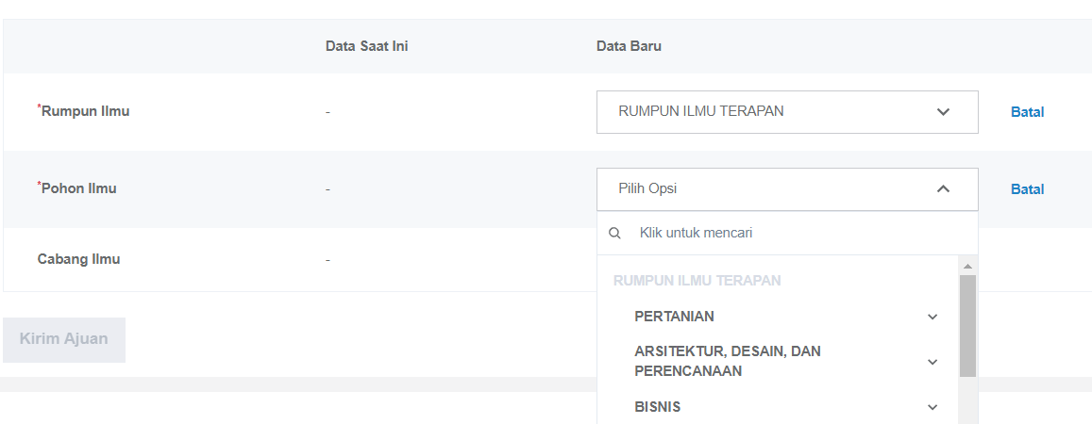
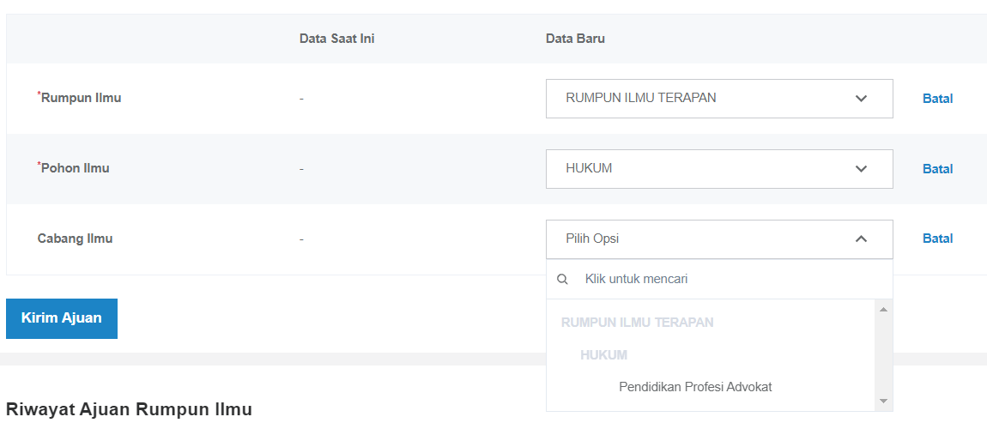
GovTech
Paparan Sosialisasi SISTER (versi Cloud)
1
TATA CARA PEMILIHAN RUMPUN ILMU
Selanjutnya pilih “Pohon Ilmu” yang sesuai dengan Anda. Pilihan Pohon Ilmu yang muncul yaitu berdasarkan Rumpun Ilmu yang sebelumnya telah Anda pilih. Penting, kolom ini wajib diisi.
Contoh: Rumpun Ilmu Sosial, maka pilihan pohon ilmu yang muncul akan berdasarkan Rumpun Ilmu Sosial.
Terakhir Anda dapat melengkapi “Cabang Ilmu”, namun kolom ini bersifat opsional.
6
7

Slide 48
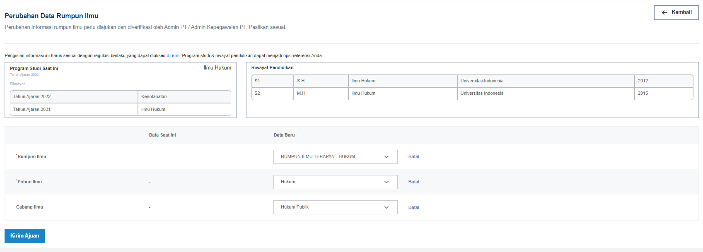
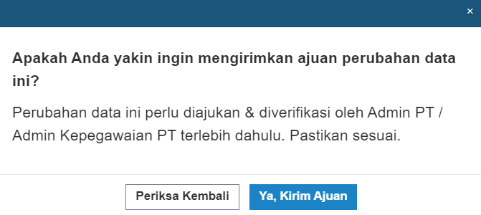
GovTech
Paparan Sosialisasi SISTER (versi Cloud)
1
TATA CARA PEMILIHAN RUMPUN ILMU
8
Jika sudah selesai melengkapi data dan sudah memastikan seluruh data sudah tepat, silakan klik “Kirim Ajuan”.
Anda akan menerima pesan konfirmasi terkait pengiriman ajuan data Rumpun Ilmu. Ajuan akan diverifikasi oleh Admin PT/Admin Kepegawaian. Pastikan data sudah sesuai. Jika sudah yakin untuk mengirim ajuan, klik “Ya, Kirim Ajuan”.
9

Slide 49
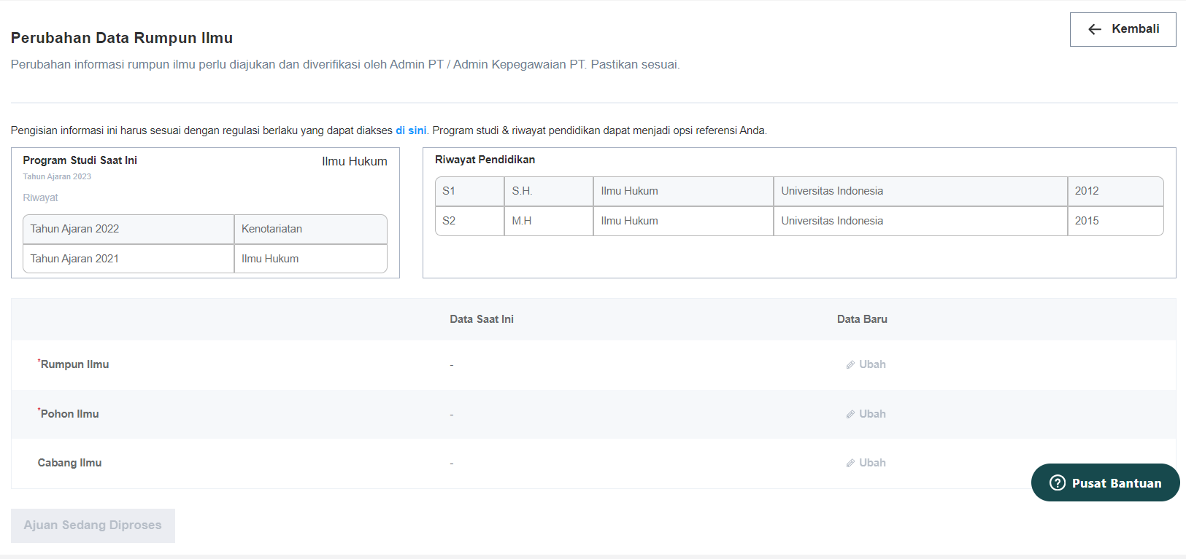
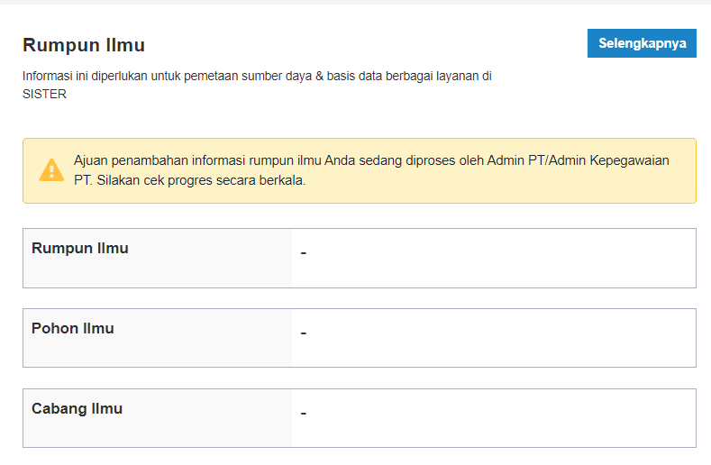
GovTech
Paparan Sosialisasi SISTER (versi Cloud)
1
TATA CARA PEMILIHAN RUMPUN ILMU
10
Setelah berhasil mengirim ajuan, maka tampilannya akan berubah seperti gambar di atas. Data Rumpun Ilmu yang telah diisi akan di-review oleh Admin PT atau Admin Kepegawaian di PT Anda. Mohon untuk menunggu proses tersebut.
Catatan Penting untuk Dosen di Perguruan Tinggi Keagamaan yang Mengajar Ilmu Keagamaan
Dikarenakan daftar rumpun, pohon, dan cabang ilmu untuk Perguruan Tinggi Keagamaan sedang dalam proses finalisasi, maka semua dosen di PTA dihimbau untuk mengisi data rumpun, pohon, dan cabang ilmu sebagai berikut di platform SISTER:
Rumpun: Rumpun Ilmu Keagamaan
Pohon: Ilmu Keagamaan
Cabang: Keagamaan
Namun apabila Anda Dosen yang mengajar di PTA pada ilmu selain Keagamaan, Anda dapat memilih opsi lainnya sesuai referensi Anda.

Slide 50
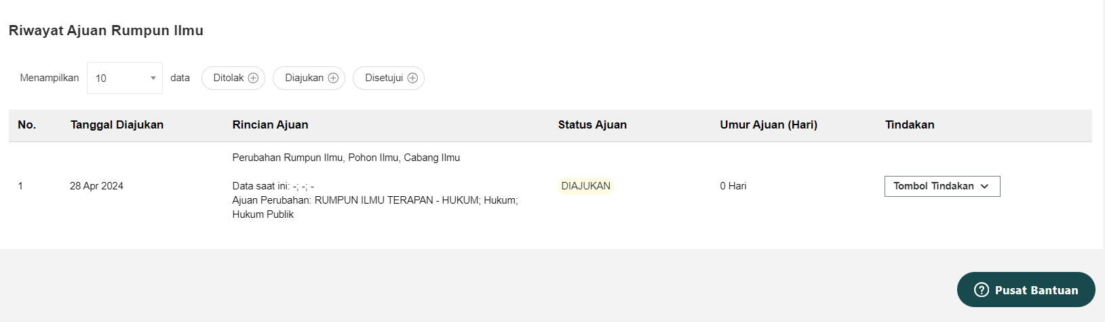
GovTech
Paparan Sosialisasi SISTER (versi Cloud)
1
TATA CARA PEMILIHAN RUMPUN ILMU
11
Anda dapat melihat status ajuan Anda pada Laman Riwayat Ajuan Rumpun Ilmu seperti gambar di atas.
Selama proses review data Rumpun Ilmu, Anda tidak dapat mengubah isian pada ajuan tersebut. Namun Anda dapat melakukan pembatalan ajuan atau tarik ajuan.

Slide 51
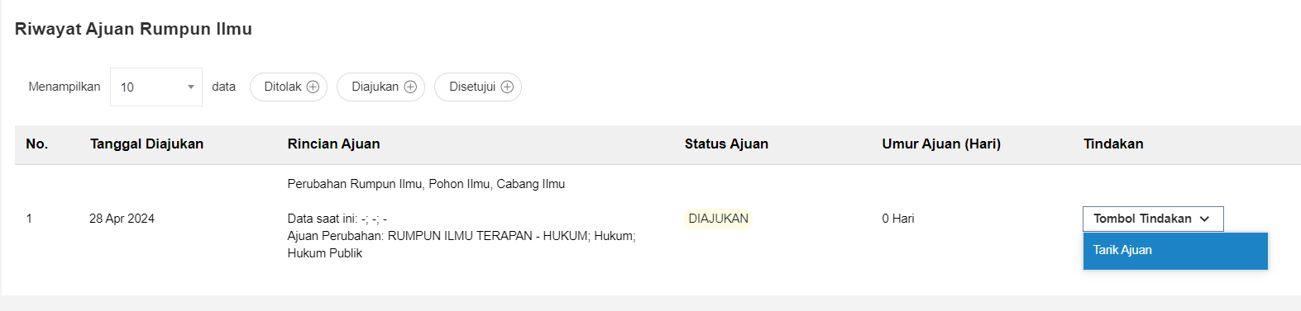
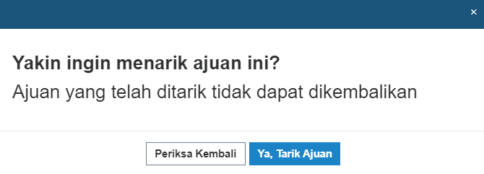
GovTech
Paparan Sosialisasi SISTER (versi Cloud)
2
TARIK AJUAN DATA RUMPUN ILMU
1
Anda dapat melakukan penarikan ajuan jika ajuan ingin dibatalkan, atau terdapat data yang perlu diperbaiki dan diajukan ulang. Hal ini dapat dilakukan selama proses ajuan belum divalidasi.
Untuk mengetahui alur tarik ajuan, silakan ikuti panduan di bawah ini:
Pada tabel Riwayat Ajuan Rumpun Ilmu, klik “Tombol Tindakan”. Kemudian klik “Tarik Ajuan”.
Akan muncul konfirmasi untuk menarik ajuan. Jika sudah yakin, klik “Ya, Hapus”
2

Slide 52
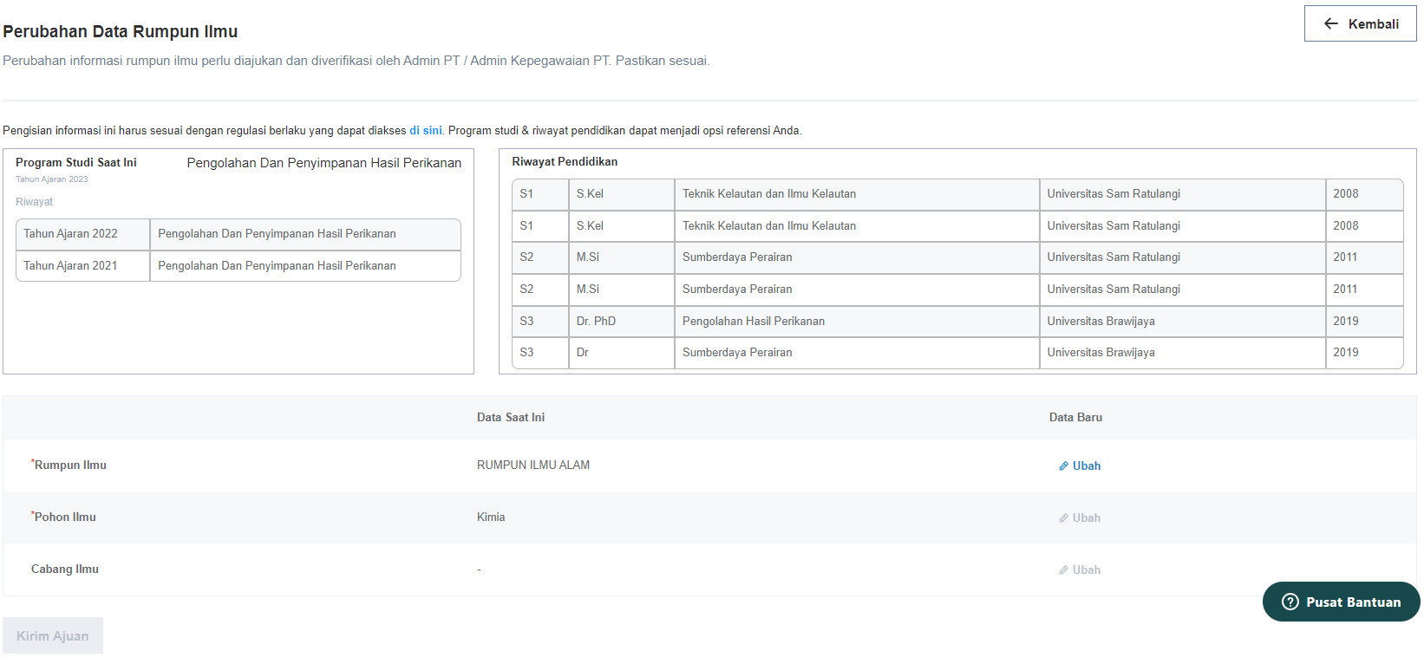
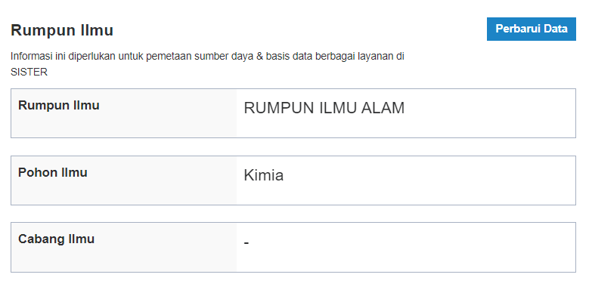
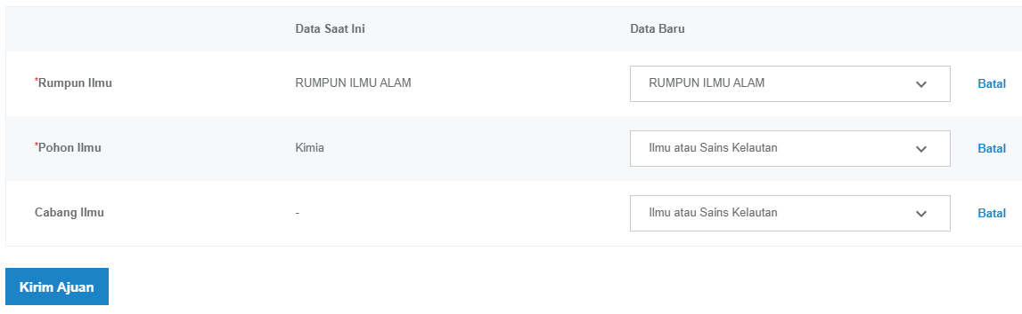
GovTech
Paparan Sosialisasi SISTER (versi Cloud)
3
MENGUBAH DATA RUMPUN ILMU YANG SUDAH DIVALIDASI
2
1
3
Saat data rumpun ilmu sudah tervalidasi, dosen dapat mengajukan perubahan jika ada yang perlu disesuaikan.
Pada beranda, cek bagian Rumpun Ilmu kemudian klik “Perbarui Data”.
Dosen akan masuk ke laman Perubahan Data rumpun Ilmu.
Silakan sesuaikan perubahan Rumpun Ilmu/Pohon Ilmu/Cabang Ilmu dengan klik tombol “Ubah” pada kolom Data Baru.
Setelah data disesuaikan, klik “Kirim Ajuan”. Data akan dikirim ke Admin untuk divalidasi. Cek status ajuan perubahan data secara berkala.
4

Slide 53
GovTech
08
Pusat Informasi &
Pusat Bantuan

Slide 54
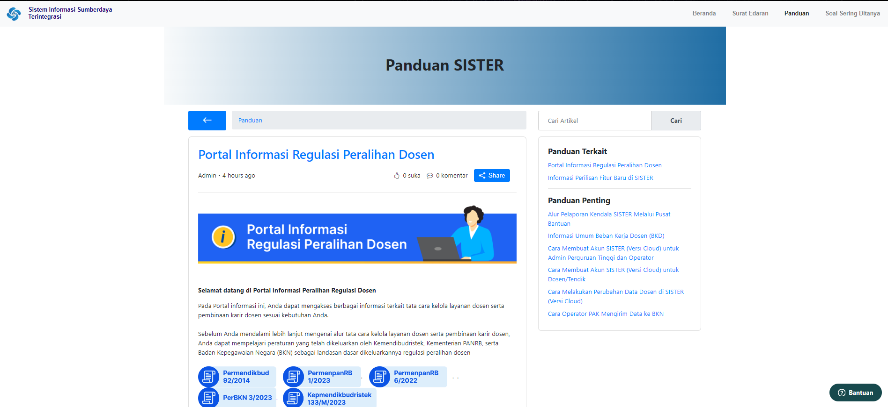
Pusat Informasi SISTER
Paparan Sosialisasi SISTER (versi Cloud)
Pusat Informasi SISTER
Perlu diketahui:
Tim Kemendikbudristek telah menyiapkan halaman repositori berbagai informasi yang telah dirilis hingga saat ini untuk dapat dijadikan sumber referensi bagi Pembina dan Perwakilan PT melalui laman Pusat Informasi SISTER.
Tombol Pusat Bantuan juga dapat ditemukan di dalam Pusat Informasi dengan form yang sama dari tautan Pusat Bantuan berikut: https://layanandosen.zendesk.com/hc/en-gb/requests/new
Laman Pusat Informasi SISTER akan diperbarui secara berkelanjutan dengan informasi terbaru terkait SISTER. Mohon dapat melakukan pengecekan secara berkala.
1
1
2
2

Slide 55
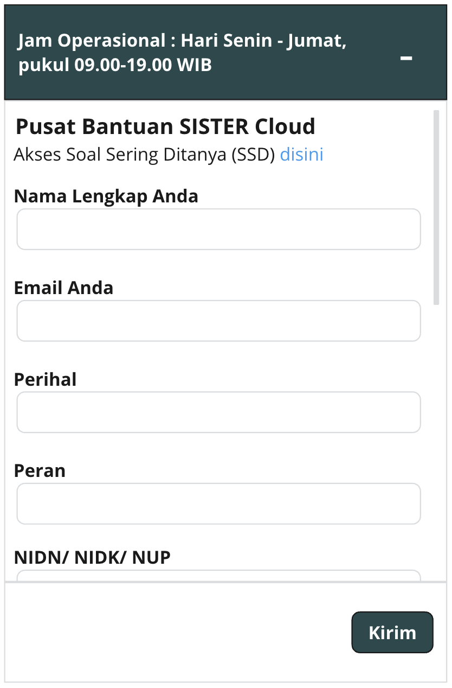
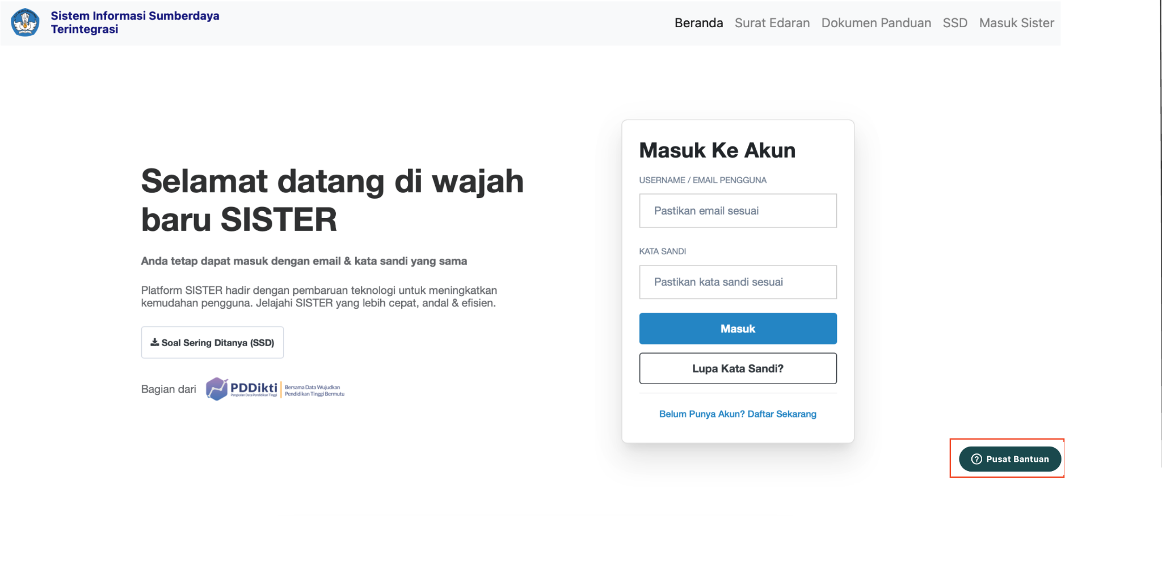
Pusat Bantuan SISTER
Paparan Sosialisasi SISTER (versi Cloud)
1
2
Masuk ke laman sister.kemdikbud.go.id, klik tombol “Pusat Bantuan” di kanan bawah
Kirim laporan melalui form dengan menyertakan beberapa hal yang diperlukan untuk verifikasi seperti: nama, email, peran, NIDN/NIDK/NIP, jenis pembina PT, kategori laporan, detail kendala yang dimiliki serta dapat melampirkan dokumen pendukung
1
2
Catatan:
Petugas kami akan menjawab ataupun menindaklanjuti laporan Anda sesuai dengan SOP yang berlaku
Anda dapat menerima jawaban melalui e-mail yang telah dimasukkan pada pengisian formulir laporan (estimasi 1x24 jam)

Slide 56

Sekian dan
Terima Kasih

